Slide 1
令和６年度
包括連携協定締結企業等との公民連携の取組み
令和７年７月 大阪府

Slide 2
プロジェクト分析スライド 3
目次
１．大阪府がめざす公民連携 ・・・・・・・・・・・・・・・・・・・・・・・・・・・・・・・・・・・・・・・・・・・・ ２
２．トピックス ・・・・・・・・・・・・・・・・・・・・・・・・・・・・・・・・・・・・・・・・・・・・・・・・・・・・・・・・・・・ ４
トピックス① 積極的に強みを活かして取組む企業のご紹介 ・・・・・・・・・・・・・・・・・・・・ ５
トピックス② 大阪・関西万博の参加促進 ・・・・・・・・・・・・・・・・・・・・・・・・・・・・・・・・・・・ ７
３．取組実績と取組みによる主な効果・・・・・・・・・・・・・・・・・・・・・・・・・・・・・・・・・・・・・・・・ ８
（１）令和6年度 取組実績 ・・・・・・・・・・・・・・・・・・・・・・・・・・・・・・・・・・・・・・・・・・・・・ ９
（２）取組みによる主な効果 ・・・・・・・・・・・・・・・・・・・・・・・・・・・・・・・・・・・・・・・・・・・・ 10
４．主な連携事例 ・・・・・・・・・・・・・・・・・・・・・・・・・・・・・・・・・・・・・・・・・・・・・・・・・・・・・・ 12
（１）子ども・教育、福祉 ・・・・・・・・・・・・・・・・・・・・・・・・・・・・・・・・・・・・・・・・・・・・・・・ 13
（２）健康 ・・・・・・・・・・・・・・・・・・・・・・・・・・・・・・・・・・・・・・・・・・・・・・・・・・・・・・・・・・ 15
（３）環境 ・・・・・・・・・・・・・・・・・・・・・・・・・・・・・・・・・・・・・・・・・・・・・・・・・・・・・・・・・・ 17
（４）産業・中小企業振興、雇用 ・・・・・・・・・・・・・・・・・・・・・・・・・・・・・・・・・・・・・・・・ 20
（５）安全・安心 ・・・・・・・・・・・・・・・・・・・・・・・・・・・・・・・・・・・・・・・・・・・・・・・・・・・・・ 21
（６）地域活性化・まちづくり、府内市町村支援 ・・・・・・・・・・・・・・・・・・・・・・・・・ 22

Slide 3
１．大阪府がめざす公民連携

Slide 4
プロジェクト分析スライド 3
大阪府がめざす公民連携
・公民連携の専任部署「大阪府公民戦略連携デスク」を設置して10年の節目を迎えました。
・この10年で、協定数は6０協定となり、チラシの配架やサイネージを活用した府政PRといった取組みから始まった公民連携は、今や、コラボイベントの実施やコラボ商品の開発といった企業等の強みを活かした取組みにまで拡がってきました。
・令和７年度からは、これまでの協定項目の見直しを行い、時代のニーズに合わせたアップデートや新たな取組みへのトライをしていきます。
・「その企業だからこそ」の強みを活かし、企業等とともに持続的な公民連携を進め、さらなる府民サービスの充実・向上を図っていきます。
従来の取組みの
アップデートや
新しい取組みへの
トライ
×
「その企業だからこそ」
といえる取組み
持続的な公民連携
さらなる府の施策効果の向上、府民サービスの充実・向上

Slide 5
２．トピックス

Slide 6


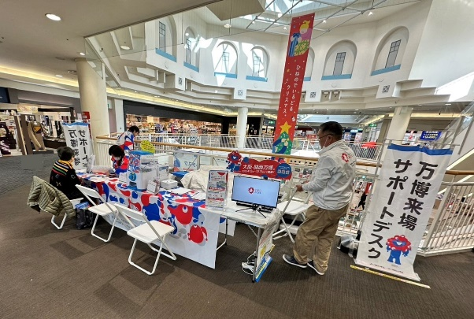

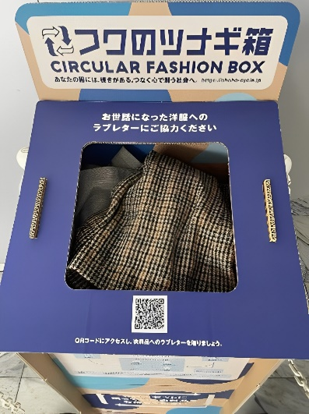
プロジェクト分析スライド 3
トピックス① 積極的に強みを活かして取組む企業のご紹介
・本トピックスでは、これから公民連携の充実を進めていくにあたって、大阪府がめざす「その企業だからこその 強み」を活かした取組みを積極的に実施している企業をピックアップして紹介します。
・包括連携協定締結企業等のこれまでの連携に感謝するとともに、企業等とともに持続的な公民連携を進め、さらなる府民サービスの充実・向上を図っていきます。
（50音順）
イオン株式会社
集客効果の高い商業施設を持つ強みを活かし、府内イオングループの店舗にて、
「万博来場サポートデスク」の設置や府イベントの開催、広報誌の配架など幅広く連携が実現
普段の生活で利用する身近な場所での実施は、普段、関心を示していない府民の興味を
引くなど、多くの府民への普及啓発、行動変容を促進
☛ P22 主な連携事例
地域活性化・まちづくり
府内市町村支援①
エイチ・ツー・オー リテイリング株式会社
百貨店やショッピングセンターという「身近な場所」と多くの人にとってまだ「遠い場所」である
資源循環をうまく組み合わせることにより、行動変容を促すという小売業ならではの連携が実現
従来のビジネスの垣根を越えて、エイチ・ツー・オー リテイリングが主体となり、競合他社も含めた多様な参加者とともに新たな仕組みづくりをスタート
☛ P17 主な連携事例 環境①

Slide 7



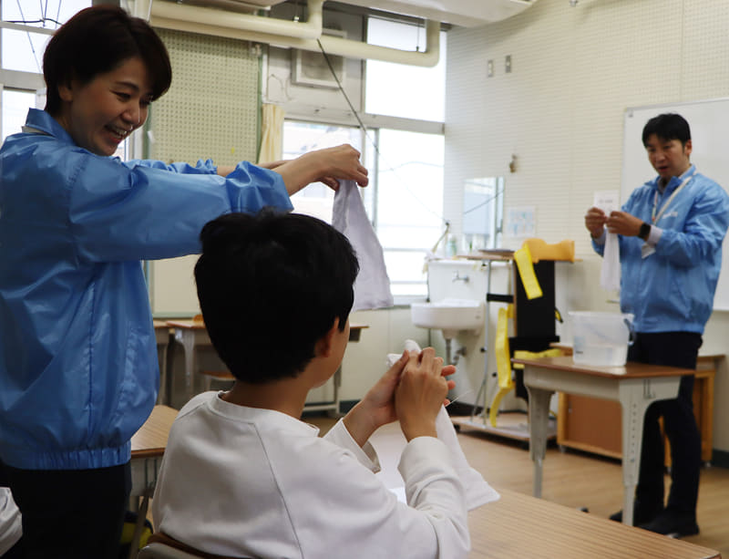

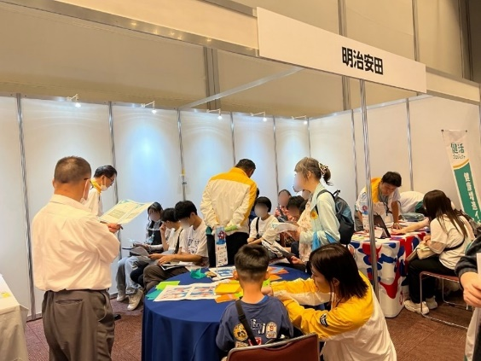
プロジェクト分析スライド 3
トピックス① 積極的に強みを活かして取組む企業のご紹介
大塚製薬株式会社
認知度の非常に高い商品ブランドを持つという大塚製薬ならではの強みを活かし、
そのブランドイメージを活用した熱中症対策や朝食欠食の啓発を継続的に実施
さらに、コンビニエンスストアやドラッグストアといった他者を巻き込み、それぞれの企業の強みを
掛け合わせることにより取組みのバージョンアップを展開
☛ P15 主な連携事例 健康①
☛ P16 主な連携事例 健康②
株式会社ダスキン
「清掃・衛生管理のプロ」という、府民に広く浸透した企業イメージとダスキンが持つ
専門的な知見・ノウハウを活かした、衛生環境を整える取組みを実施
また、クリーンサービス事業・ケアサービス事業・シニアケア事業・鍵の駆けつけ事業など
多岐に渡り事業展開し、積極的に幅広い分野での連携を実現
☛ P13 主な連携事例
子ども・教育、福祉①
明治安田生命保険相互会社
生命保険会社の枠を超えて健康増進や地域活性化に貢献する企業をめざす明治安田の
方針のもと、キャンペーンやブース出展を数多く行い、府民の健康への行動変容を促進
また、明治安田ならではのネットワークを活かし、Ｊリーグ、国立循環器病研究センター等、
他者を巻き込んだ連携を主体的に行い、多くの府民への普及啓発、行動変容を促進
☛ P16 主な連携事例 健康②
☛ P19 主な連携事例 環境③

Slide 8

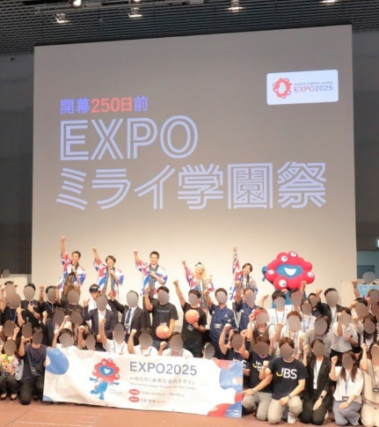
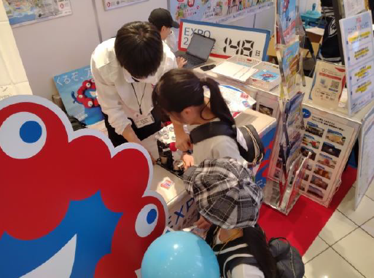
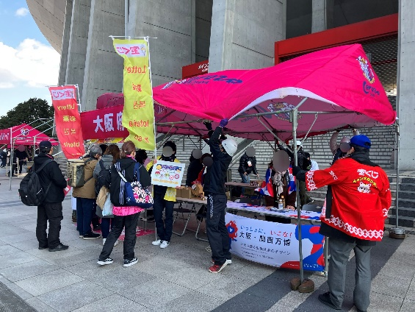
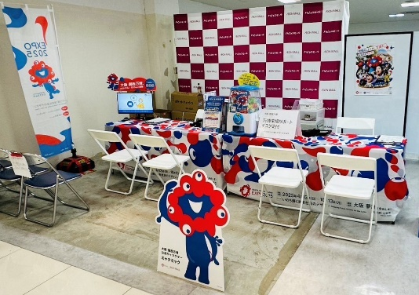
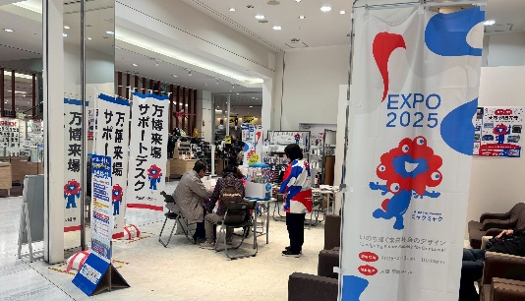
プロジェクト分析スライド 3
トピックス② 大阪・関西万博の参加促進
※２０２５年日本国際博覧会協会との取組みは含まれていません
■イベントへのブース出展・参加と、企業等の広報媒体等を活用した参加促進
○企業等主催イベントへの府ブースの出展・府主催のイベントへの企業ブース出展：計８企業と連携
○ちらし・ポスター・サイネージ・のぼりによるPR：計32企業と連携
◇EXPOミライ学園祭
◇EXPO文化祭 in EXPOCITY
◇明治安田J1リーグ開幕戦での
ブース出展
府主催の万博PR
イベントに、
明治安田生命、
ファミリーマート、
グンゼが参加
三井不動産主催の
イベントにて、ブース出展とステージ出演での万博PRを実施
来場者数：8,645名
セレッソ大阪の開幕戦に
万博PR・宝くじ販売
ブース出展
宝くじ販売数：2,397枚
（収益の一部は、万博のための資金に充当）
■万博来場サポートデスク設置への協力（イオン）
○ 府内イオンモール11か所にて会場提供協力
令和6年9月より設置開始 （令和7年7月現在も継続して設置）
＜連携した企業等一覧（50音順）＞
アカカベ/アストラゼネカ/イオン/NTTドコモ/大阪いずみ市民生協/大阪信用金庫/大阪大学/大阪地区オールトヨタ/大塚製薬/関西大学/キリン堂/キリンビール/近畿大学/グンゼ/KDDI/上新電機/住友生命保険/
セレッソ大阪/第一生命保険/大同生命保険/ダイドードリンコ/中西金属工業/日産大阪販売/日本生命保険/ハークスレイ/ファミリーマート/ミズノ/三井不動産/明治安田生命保険/ヤマト運輸/読売新聞大阪本社/
リコージャパン/りそな銀行/立命館大学

Slide 9
３．取組実績と取組みによる主な効果

Slide 10
令和６年度 取組実績
包括連携協定締結数 | 60件 74事業者
包括連携協定締結企業等※１ との連携件数 | 901件
効果額（試算ベース）※２ | 約8億398万円 （901件のうち、試算している件数は518件）
※１ 包括連携協定締結企業等とは、大阪府と包括連携協定を締結している企業・団体・大学をいう。以下「企業等」という
※２ 効果額（試算ベース）とは、「仮に府が直接実施した場合に必要となる費用」を試算したもの
【参考】
○ 庁内各部局が締結した事業連携協定締結数
409件（うち新規締結件数：23件） ※災害協定、アドプト協定、こころの再生パートナーを除く

Slide 11

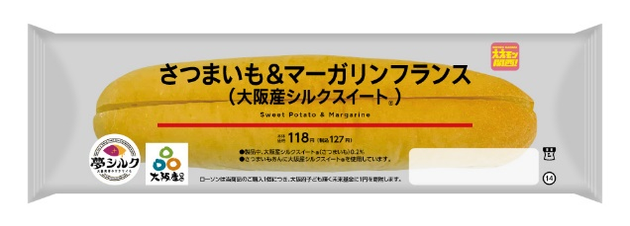
プロジェクト分析スライド 3
取組みによる主な効果①
協働による相乗効果の発揮
「その企業だからこそ」の企画力や資源を掛け合わせた事業の実施
◇連携件数：167件 ◇連携企業等：49事業者
■コラボイベント・事業の実施
・府政課題に対して、それぞれの企業等の特色を生かした取組みを実施
・企業等の柔軟なアイデアや資源を活用し独創的な取組みが実現
より多くの府民の行動変容の促進や、府事業の認知度が向上
◇連携件数：159件 ◇連携企業等：48事業者
■コラボ商品の開発・販売
・府民に身近なコンビニやスーパーとコラボ販売することで、 府だけでは
アプローチできない府民に対して大阪産(もん)※を普及・促進
◇連携件数：8件 ◇連携企業等：4事業者
※大阪産(もん)とは：大阪府内で生産された農林水産物とそれらを使った加工品のこと
（例）ちゃーんと朝ごはんキャンペーン
より多くの府民へアプローチすることを目的に、企業が持つ知名度の高い商品パッケージとコラボした広報資材を制作
☛ P15 主な連携事例 健康①
（例）ローソン×大阪産(もん)商品
大阪産(もん)を使用した商品を近畿2府4県にて販売
(R6：4商品)
☛ P18 主な連携事例 環境②

Slide 12
プロジェクト分析スライド 3
取組みによる主な効果②
効果的な情報発信
集客効果の高い商業施設やデジタルサイネージ等を活用した情報発信
◇連携件数：550件 連携企業等：48事業者
■イベント会場の提供
・府事業の認知度向上を図るため、企業等の保有する集客効果の高い商業施設等を活用し、イベントを開催することで、幅広い世代の府民へ直接的な啓発活動を実施
◇連携件数：72件 ◇連携企業等：5事業者
■広報媒体等を活用した府政のPR
・企業等の保有する広報媒体等を活用した情報を発信
◇連携件数：478件 ◇連携企業等：48事業者
広報手法 | アプローチ数 （延べ）
広報誌・DMへの府政情報の掲載 | 約250万部
アプリ、SNS、メルマガ、 大学の学生向けポータルサイトへの掲載 | 約40万フォロワー／会員
サイネージでの放映 | 約1,200か所
店舗等への府ポスターの掲示、チラシの配架 | 約18,000か所
営業職員による府ちらし等の配布協力 | 協力人数：約9,800名
効果的な事業の実施
知見やノウハウ等の人的資源を活用した事業内容の充実
◇ 連携件数：101件 連携企業等：45事業者
■セミナーへの講師、イベントへの選手の派遣
・専門的な知識・技術を習得する機会の創出
◇連携件数：30件 ◇連携企業等：20事業者
■府事業への登録・参画
・府の事業・制度等に登録・参画することによる事業効果の向上
◇連携件数：56件 ◇連携企業等：35事業者
■府事業への助言・アドバイス
・企業等の、府事業への技術的・制度的なアドバイス等による
効果的な事業の実施
◇連携件数：15件 ◇連携企業等：9事業者

Slide 13
４．主な連携事例

Slide 14





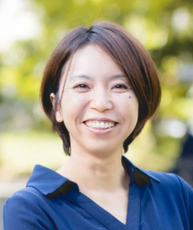

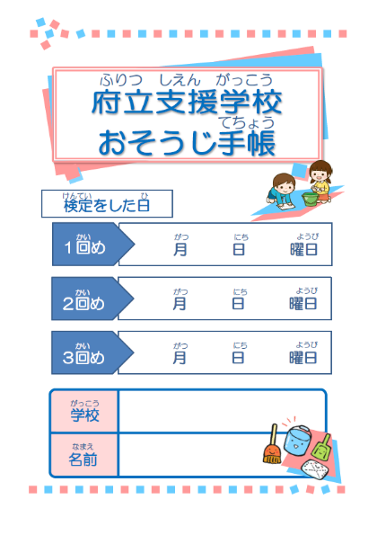
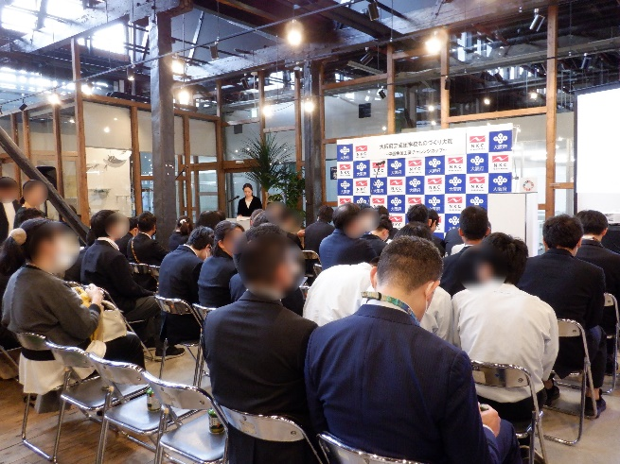
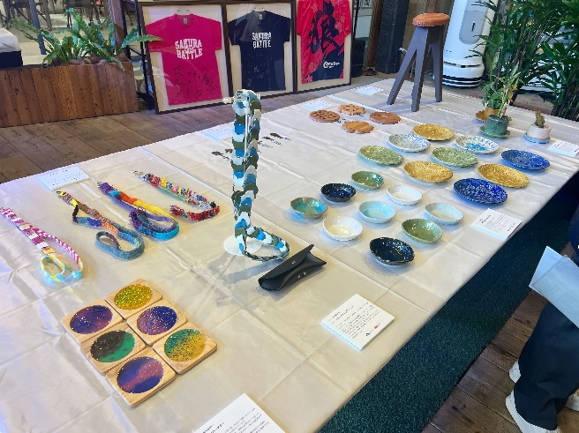
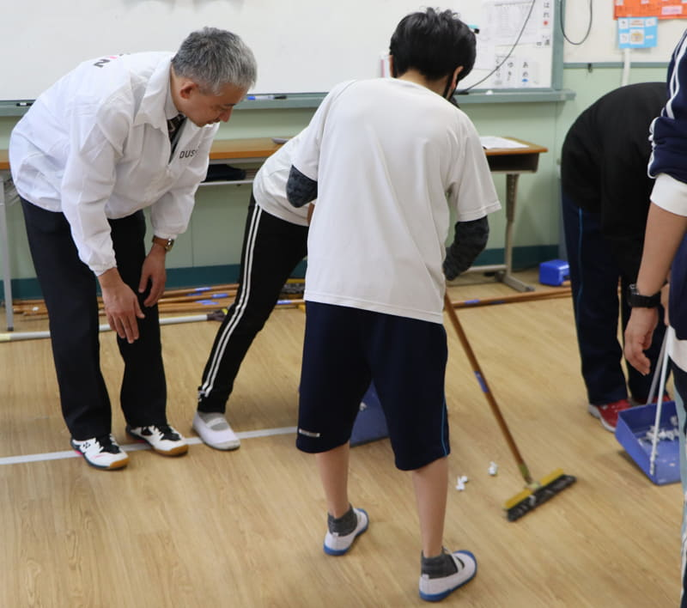
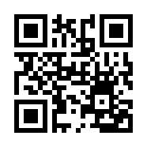
プロジェクト分析スライド 3
子ども・教育、福祉①
新規
「府立支援学校ものづくり大賞
～中西金属工業チャレンジカップ～」の実施
ダスキンと連携した
「府立支援学校おそうじ手帳」を活用した
出前授業の実施
新規
子どもたちの未来を広げる新たな機会の創出
・子どもたちの個性を発揮できる新たな活躍の場を創出するため、
中西金属工業のものづくり企業としての強みを活かし、府立支援学校の
児童生徒が制作した作品について、それぞれの個性や魅力にふさわしい
賞の選定及び表彰を実施
【実績】 エントリー数：大阪府立支援学校10校 計28作品
【尾崎委員(大阪府教育委員会)】
子どもたちの自主性、自己肯定感の向上
・「掃除を通して子どもたちの力を伸ばす」をテーマに、楽しみながら掃除を
学んでもらいたいという思いから、ダスキンお掃除教育研究所の監修のもと
「府立支援学校おそうじ手帳」を作成
・ダスキンお掃除教育研究所による、手帳を活用した、正しい掃除道具の
持ち方や使い方を学ぶ出前授業を実施
【実績】 対象：東淀川支援学校中学部2年生 生徒29名
【東淀川支援学校 担当先生】
学校と社会がつながる、新たな学びの場。
生徒一人ひとりの感覚・個性を活かすことで、作品の持つ
商品としての価値も高まるビジネス的な未来を強く感じた。
普段の授業では見せない生徒の表情や行動などを見ることができた新鮮な授業でした。お掃除への関心が高まり、より楽しく実践してくれると思います。
【当日の様子】

Slide 15









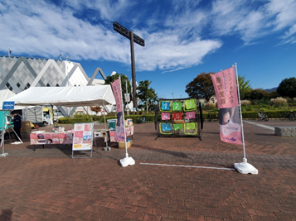
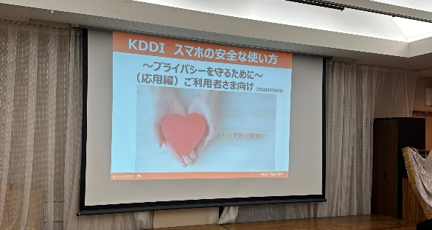
プロジェクト分析スライド 3
子ども・教育、福祉②
KDDIと連携した
「スマホの安全な使い方講座」の実施
企業等の商業施設やアプリ等を活用した
里親制度についての情報発信
困難な問題を抱える女性への支援
・様々な事情により日常生活又は社会生活を円滑に営む上で困難な問題
(配偶者等からの暴力等)を抱える女性が入所する施設において、
退所後も安全・安心な生活を送ることができる環境を実現するため、
KDDIと連携し、入所者を対象とした「スマホの安全な使い方講座」を実施
・スマホやアプリに潜むリスクなど、退所後に必要な知識を得る機会を創出
【実績】 参加者数：26名
【参加者の声】
子どものための里親制度普及啓発
・里親制度の認知度向上を図るため、集客効果が高く地域に密着した
イオンモールや三井ショッピングパークららぽーとにおいて、 「里親制度普
及啓発イベント」を実施
・FC大阪ホームゲームにおいて、里親制度の周知・啓発ブースを出展
・企業等が持つアプリやサイネージ等を活用した情報発信を実施
【実績】
・実施回数：(イオンモール) 6回、（ららぽーと）1回、（FC大阪）2回
・来場者数（延べ）：4,040名
・子どもにも伝えたい内容が聞けて、受講できて本当に良かった。
・家族名義のスマホを使うことで、思わぬ落とし穴があることを 理解できた。チェックリストを確認してスマホを安全に使いたい。
＜子ども・教育、福祉の分野で連携した企業等一覧（50音順）＞
アース製薬/アカカベ/アサヒビール/イオン/エイチ・ツー・オー リテイリング/江崎グリコ/SAPジャパン/NTTドコモ/FC大阪/大阪いずみ市民生協/大阪信用金庫/大阪地区オールトヨタ/大塚製薬/関西大学/関西ぱど/近畿大学/
グンゼ/KDDI/佐川急便/上新電機/住友生命保険/積水ハウス/セブン‐イレブン・ジャパン/セレッソ大阪/ソフトバンク/第一生命保険/大同生命保険/ダイドードリンコ/大和ハウス工業/ダスキン/中西金属工業/南海電気鉄道/
日産大阪販売/日本生命保険/ネスレ日本/ハークスレイ/ファミリーマート/不二製油/ミズノ/三井不動産/明治安田生命保険/ヤマト運輸/ユー・エス・ジェイ/読売新聞大阪本社/りそな銀行/ローソン/ロート製薬

Slide 16



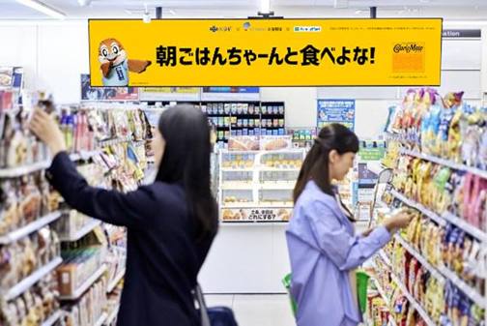

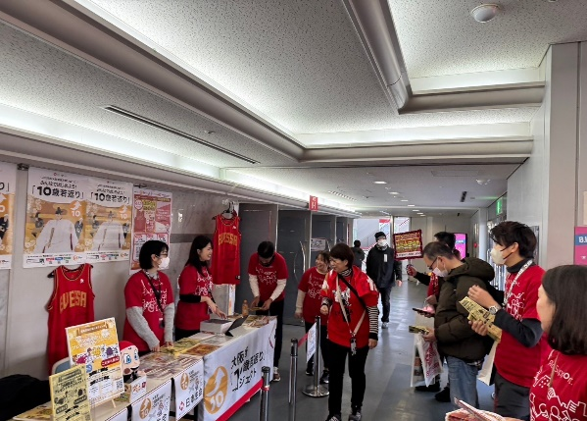
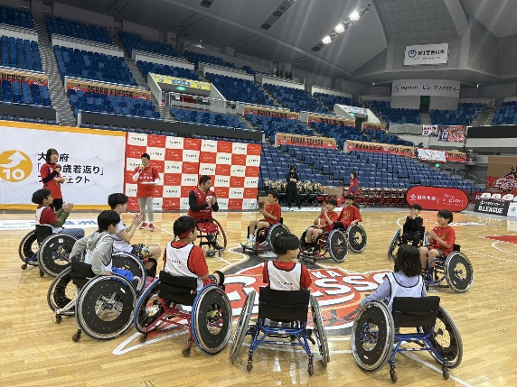
プロジェクト分析スライド 3
健康①
大塚製薬×ファミリーマートと連携した
「ちゃーんと朝ごはんキャンペーン」の実施
日本生命と連携した「10歳若返り」プロジェクト
バスケ・車いすバスケ体験会の実施
新規
新規
府民の食育の推進
・朝食欠食改善の取組みとして、大塚製薬、ファミリーマートとの連携による
「ちゃーんと朝ごはんキャンペーン」を実施
・大塚製薬と協働で制作した啓発動画の放映や、ポスター、店頭POPの
掲出等をファミリーマート各店舗で実施
・ファミリーマートのイートインスペースにおいて、府の管理栄養士と歯科医師
が参加する親子食育体験を実施
【実績】
・実施店舗数：・サイネージ放映 約900店舗
・ポスター、店頭POP掲出 約1,350店舗
・親子食育体験 4店舗
・店頭での大塚製薬商品や府啓発資料の配布 5店舗
いきいきと長く活躍できる「10歳若返り」の実現
・府民へ「10歳若返り」に向けた取組みのきっかけを提供するため、日本生命
に加え、大阪エヴェッサとも連携し、選手等と一緒にバスケットボールや
車いすバスケットボールを体験できるイベントを開催
・ 大阪エヴェッサのホームゲーム時には、日本生命と協働してPRブースを出展
し、来場者へ「10歳若返り」プロジェクトの周知を実施
【実績】・体験会 実施回数：２回 ・参加者数（延べ）：62名
・ブース来場者数：440名
【参加者の声】
・最初は車いすの操作に戸惑いましたが、徐々に慣れてきて仲間と一緒に楽しめる瞬間が増えていくのが嬉しかったです。
・実際のオリンピック選手に教えていただける体験会は、とても貴重な経験でした！

Slide 17








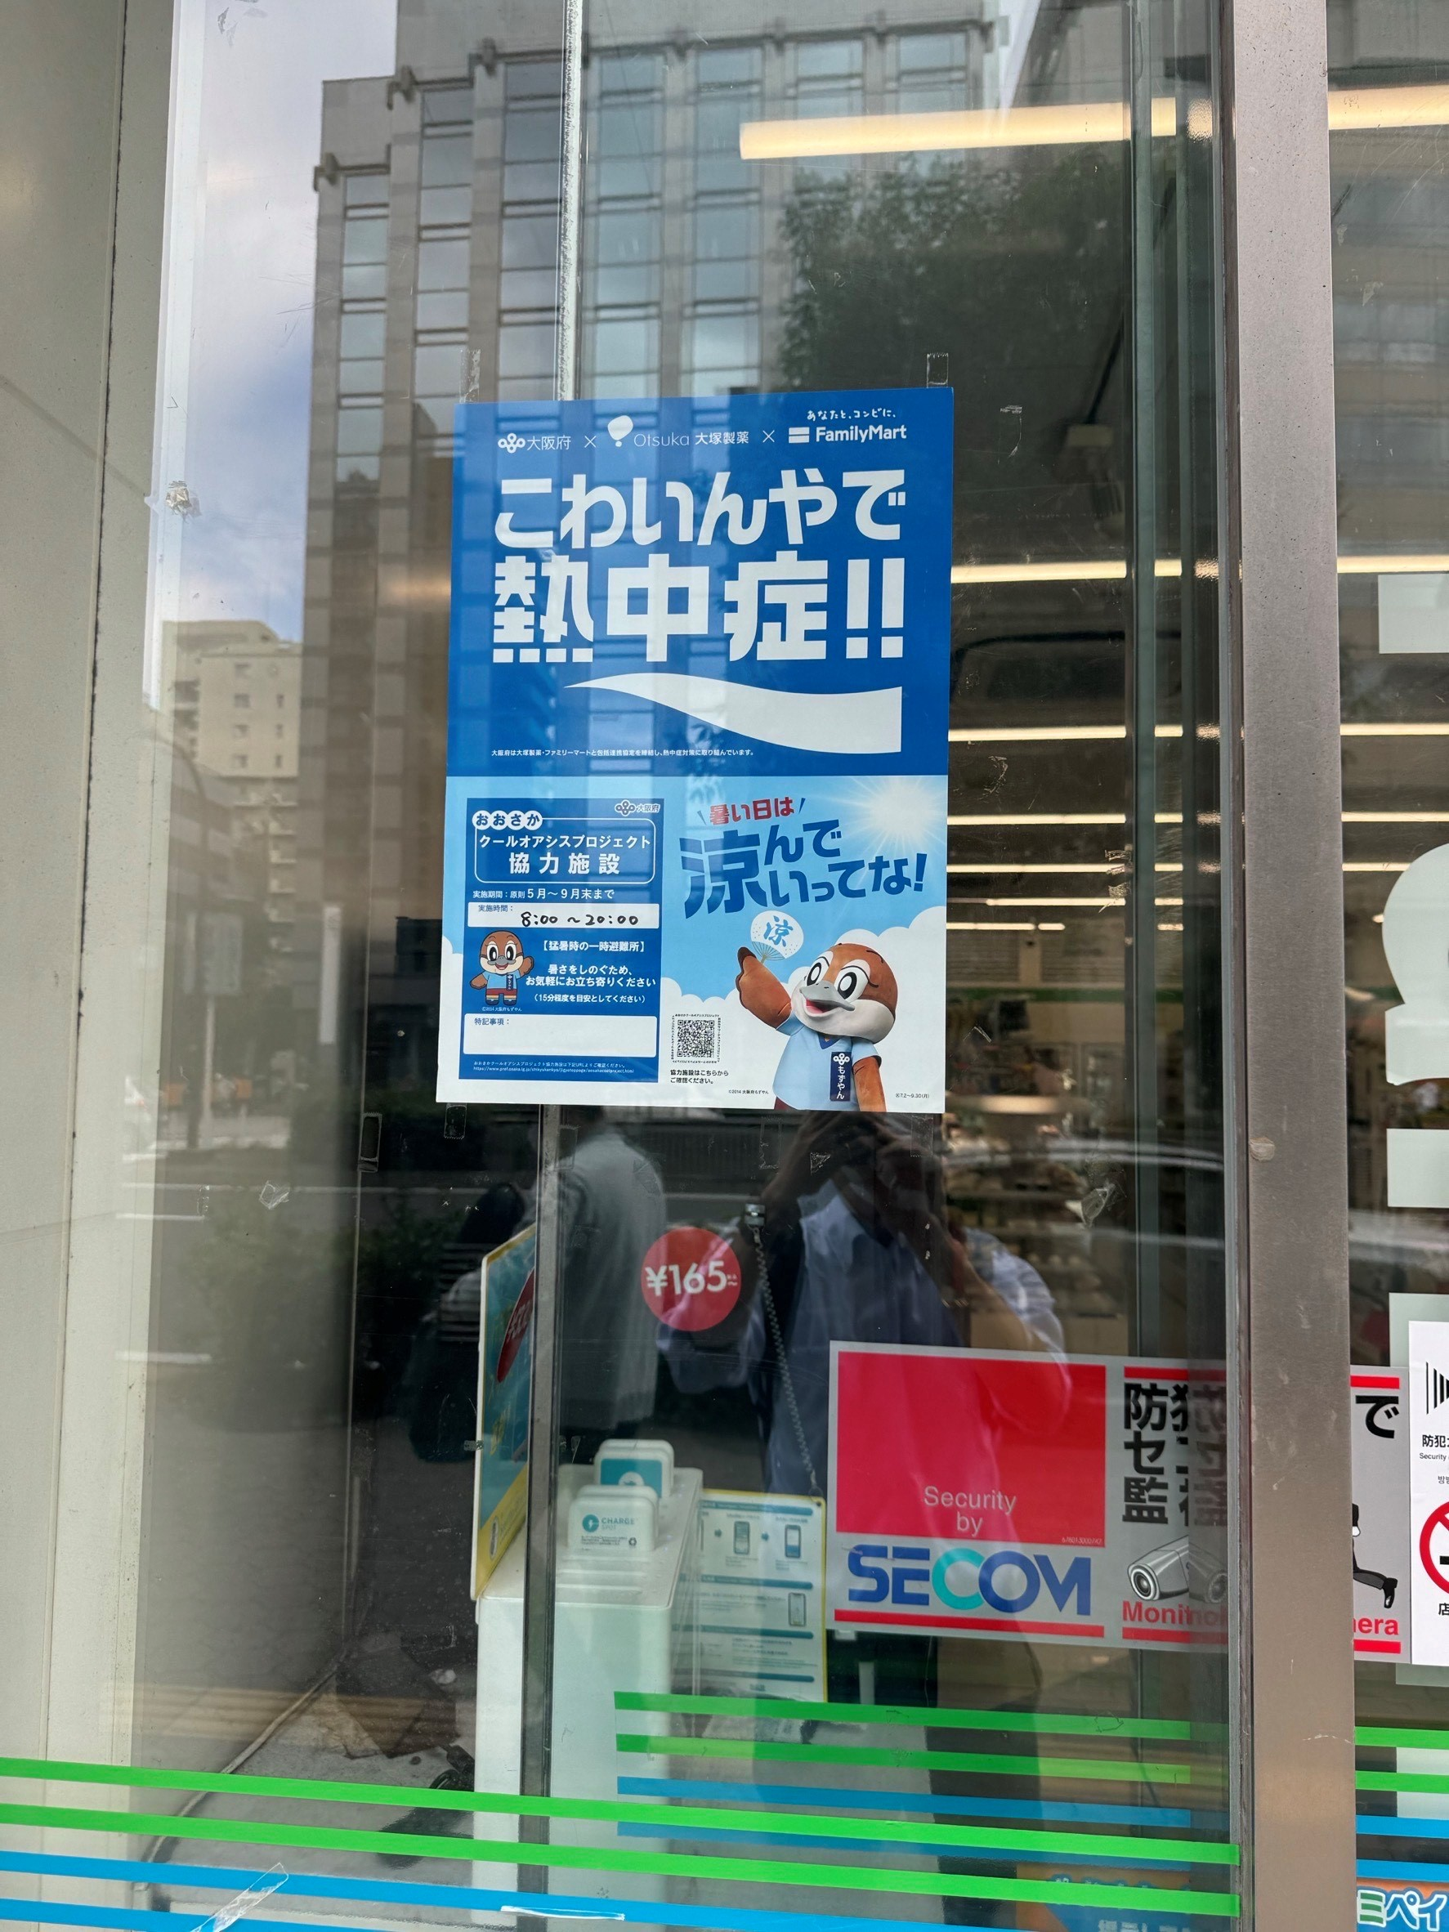
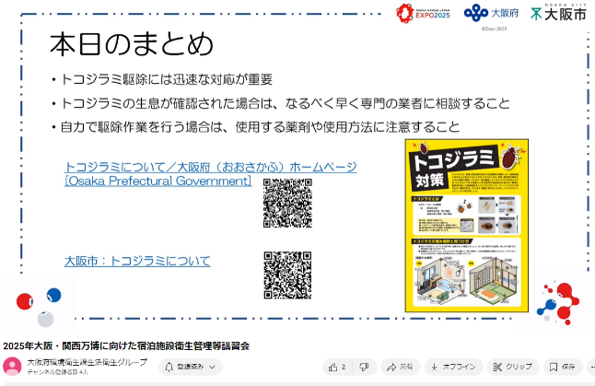
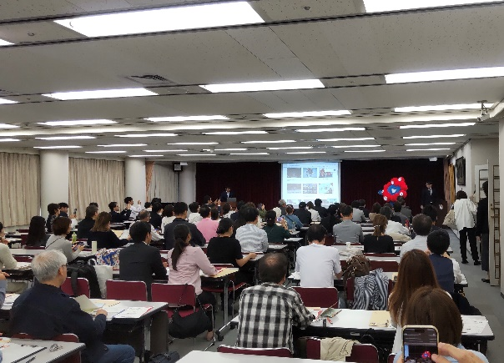
プロジェクト分析スライド 3
健康②
アース製薬と連携したトコジラミ対策
熱中症の予防啓発
クールオアシスプロジェクトへの参画
快適で衛生的な宿泊施設の確保
・国内外からの訪問客が増加する中、来阪者が安全・快適に滞在できるよう、
府域全体でトコジラミ対策を行うため、アース製薬との協働で研修動画を
制作し、宿泊施設事業者を対象とした研修を実施
【実績】・実施回数：12回 参加者数（延べ）：668名
・研修動画視聴回数：264回
【受講者の声】
猛暑から身を守るための熱中症対策
・熱中症予防の効果的な啓発を行うため、店頭POPやポスターの掲示、
動画放映などを府民に身近なコンビニやドラッグストアなどで実施
また、チラシの制作・配布や企業公式アプリから啓発メッセージを配信
・猛暑の際に暑さをしのげる涼しい空間(クールオアシス)として店舗を提供
【実績】
＜熱中症の予防啓発＞
・大塚製薬と協働制作した店頭POPやポスター、動画などによる啓発
キリン堂：店頭POP161店舗
ファミリーマート：ポスター約1,250店舗、サイネージ放映約900店舗
アカカベ：健康フェアにてサイネージを放映 ほか
・キリンビバレッジと協働制作したポスターを、240店舗で掲示
・明治安田生命×セレッソ大阪と協働制作したチラシの配布
・ダイドードリンコのアプリにてメッセージを配信（配信者数 9,911名）
＜クールオアシスプロジェクトへの参画＞
・キリン堂(155店舗)、ファミリーマート(1,274店舗)、アカカベ(68店舗)
トコジラミは、ニュースや噂で見たり聞いたりしているが、実際に何をすればよいのか分からなかった。研修会のおかげでトコジラミの生態や対策を知ることができた。
＜健康の分野で連携した企業等一覧（50音順）＞
アース製薬/アカカベ/アサヒビール/アストラゼネカ/イオン/江崎グリコ/FC大阪/大阪いずみ市民生協/大阪信用金庫/大阪大学/大塚製薬/カゴメ/関西大学/関西ぱど/キリン堂/キリンビバレッジ/近畿大学/グンゼ/KDDI/
住友生命保険/セレッソ大阪/ソフトバンク/第一生命保険/大同生命保険/ダイドードリンコ/ダスキン/中西金属工業/南海電気鉄道/日産大阪販売/日本生命保険/ハークスレイ/ファミリーマート/ミズノ/明治安田生命保険/
読売新聞大阪本社/立命館大学

Slide 18










プロジェクト分析スライド 3
環境①
エイチ・ツー・オー リテイリングと連携した
衣類回収のモデル実証事業の実施
三井不動産と連携した
「南河内ぶどうフェスタ＠ららぽーと堺」の開催
新規
新規
循環型社会の実現
・衣料品における効率的かつ効果的で持続可能なサーキュラー(循環)システム
を構築するため、サステナブルファッションを推進する取組みを国のモデル実証
事業として実施
・エイチ・ツー・オー リテイリングを中心に、13の賛同企業・自治体が連携し、
府内65か所で不要となった衣類の回収から、リユース・リサイクル等の循環を
構築
【回収期間】 令和６年10月9日～12月1日
【回収実績】 約5,000kg（うち、大阪府咲州庁舎では、約300kgの衣類を回収）
「農」を活かした地域活性化の推進
・「南河内フルーツ」の認知度向上や生産者支援、地域活性化を図るため、
集客効果の高い「ららぽーと堺」と連携したイベントを開催
・大阪ぶどうやぶどう加工品の販売、試食・展示を実施
ららぽーとと連携したデジタルスタンプラリーを実施
【実績】
来場者数：約3,000名

Slide 19






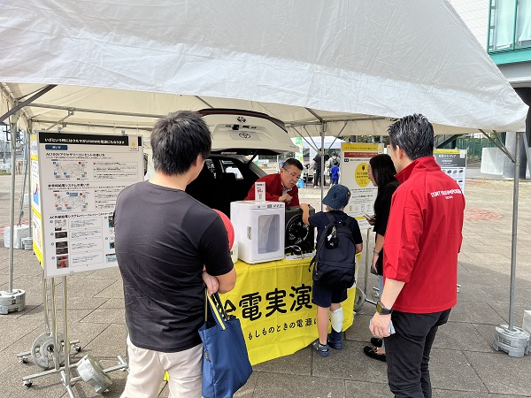
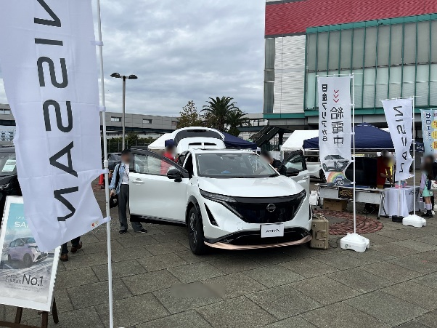
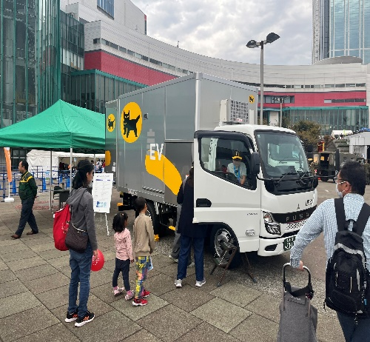


プロジェクト分析スライド 3
環境②
企業と連携したゼロエミッション車等の
体験キャンペーンやイベントの実施
企業と連携した
大阪産(もん)の商品販売やイベントの開催
カーボンニュートラルの実現
・ゼロエミッション車等の普及促進を図るため、府内の自動車ディーラー店舗
において、ゼロエミッション車ならではの走行機能や、いざという時に役立つ
給電機能を体験できるキャンペーンを実施
・「咲洲こどもEXPO2024」において、大阪地区オールトヨタ、日産大阪販売
によるゼロエミッション車の乗車・給電体験会やヤマト運輸によるEV配送車
の展示を実施
【実績】・実施店舗数：大阪地区オールトヨタ（29店舗）
日産大阪販売（103店舗）
・イベントでの乗車体験者組数（延べ）：81組
地元の農水産物の利用促進や消費拡大
・大阪産(もん)の認知度向上・消費拡大の推進のため、府民の生活に
身近なイズミヤ・阪急オアシス、ローソンにおいて、「大阪産(もん)」、
「大阪産(もん)名品」を活用した商品を販売
・日本一の生産量を誇る「泉州きくな」の認知度向上を図るため、
キリンビールと連携した新梅田食道街におけるオリジナルメニューの提供や
エイチ・ツー・オー リテイリングと連携した阪急百貨店における特別販売
コーナーを設置
【実績】・商品数：H2Oリテイリング 1品、ローソン 4品
・「泉州きくな」販売期間：
H2Oリテイリング 令和6年10月19日
キリンビール 令和6年10月23日～11月4日

Slide 20














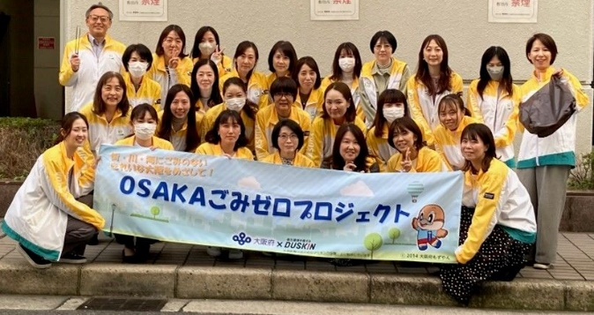

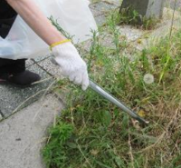
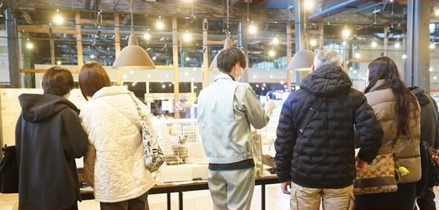
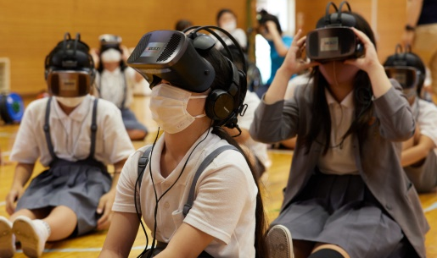
プロジェクト分析スライド 3
環境③
企業等と連携した
「OSAKAごみゼロプロジェクト」の実施
中西金属工業、ネスレ日本と連携した
動物の愛護精神を学ぶ出前授業等の実施
動物の愛護と適正飼養の推進
・府民の動物の愛護と適正飼養の普及啓発を図るため、ネスレピュリナペット
ケアと協働で開発したVR教材を活用した出前授業「ともにクラス」を府内
小学校等や、中西金属工業の「子ども食堂」において実施
・保護動物と飼い主との新たな出会いの場を創出するため、ネスレピュリナペット
ケア、コーナン商事との３者連携のもと、コーナン店内において、
「成猫（おとな猫）」専用の展示スペースの常設や、中西金属工業本社
での「うさぎと犬猫出張譲渡会」を実施
【実績】・出前授業実施回数（延べ）：8回 参加者数（延べ）：250名
・おとな猫の譲渡促進事業 受入れ頭数：2頭
・うさぎと犬猫出張譲渡会 受入れ頭数：1頭
オール大阪でごみ削減や海ごみゼロの機運醸成
・街・川・海にごみのないきれいな大阪の実現をめざし、府内全域で地域住民、
企業、団体、市町村等と連携して、「使い捨てプラスチックなどの使用抑制」
「街・川・海でのごみ拾いの連携・促進」 「川・海でのごみ回収事業の推進」
等の取組みを実施
【実績】 「街・川・海でのごみ拾いの連携・促進」について※重点期間（9月～11月）
ごみ回収量：14,758袋（45Lごみ袋換算）
＜環境の分野で連携した企業等一覧（50音順）＞
アース製薬/アカカベ/アストラゼネカ/イオン/エイチ・ツー・オー リテイリング/江崎グリコ/NTTドコモ/FC大阪/大阪いずみ市民生協/大阪信用金庫/大阪地区オールトヨタ/カゴメ/関西大学/キリンビール/キリンビバレッジ/グンゼ/
KDDI/佐川急便/上新電機/住友生命保険/積水ハウス/セブン-イレブン・ジャパン/セレッソ大阪/ソフトバンク/第一生命保険/大和ハウス工業/ダスキン/中西金属工業/南海電気鉄道/日産大阪販売/日本生命保険/
ネスレ日本/ハークスレイ/ファミリーマート/不二製油/三井不動産/ミズノ/明治安田生命保険/ヤマト運輸/読売新聞大阪本社/リコージャパン/りそな銀行/立命館大学/ローソン

Slide 21




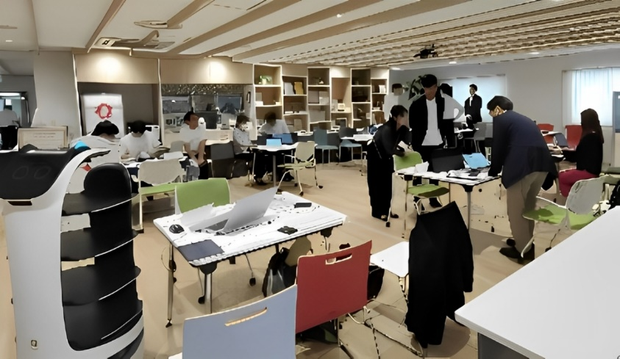
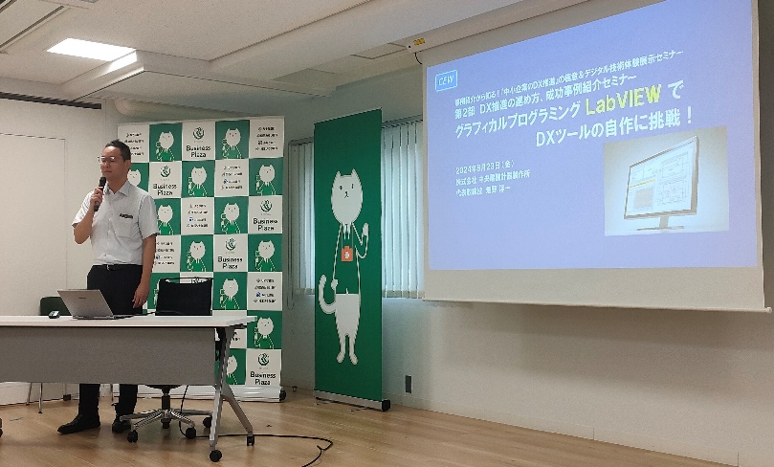
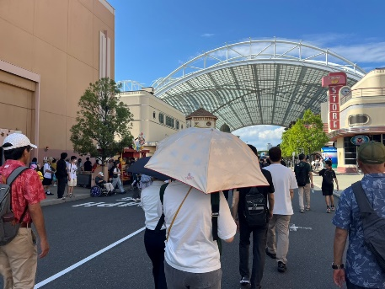
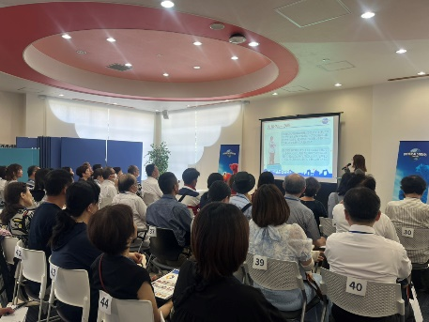
プロジェクト分析スライド 3
産業・中小企業振興、雇用
ユー・エス・ジェイと連携した
仕事説明会＆会社見学ツアーの実施
りそな銀行と連携したDX推進セミナーの実施
新規
自分らしく働くための就職活動支援
・求職者にそれぞれのライフスタイルにあった働き方を見つけてもらうために、
ミドルやシニア、女性向けに「仕事説明会＆会社見学ツアーinユニバー
サル・スタジオ・ジャパン」を実施
・実際に職場を見学することで『見て』『聞いて』『感じて』もらい、
働くイメージを具体的に持てる機会を創出
【実績】 参加者数（延べ）：151名
【参加者の声】
中小企業の生産性向上や競争力強化への支援
・大阪のさらなる成長を実現するため、中小企業の生産性向上や競争力
強化に向けた支援の一つとして、りそな銀行と共催で 「事例紹介から知る！
『中小企業のDX推進』の極意＆デジタル技術体験展示セミナー」を開催
【実績】・参加者数：12名
・アーカイブ配信視聴申込数：37名
実際に応募する前に職場見学をできることで、気がねなく質問ができたり、働いている人の顔や職場の雰囲気が見れて良かったです。
＜産業・中小企業振興、雇用の分野で連携した企業等一覧（50音順）＞
イオン/江崎グリコ/大阪いずみ市民生協/大阪信用金庫/大塚製薬/関西大学/関西ぱど/グンゼ/佐川急便/セレッソ大阪/第一生命保険/大同生命保険/ダスキン/中西金属工業/日本生命保険/三井不動産/
明治安田生命保険/ヤマト運輸/ユー・エス・ジェイ/読売新聞大阪本社/りそな銀行

Slide 22

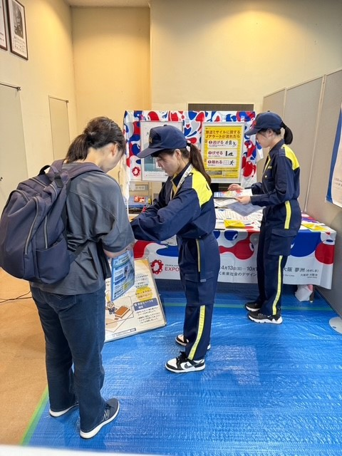
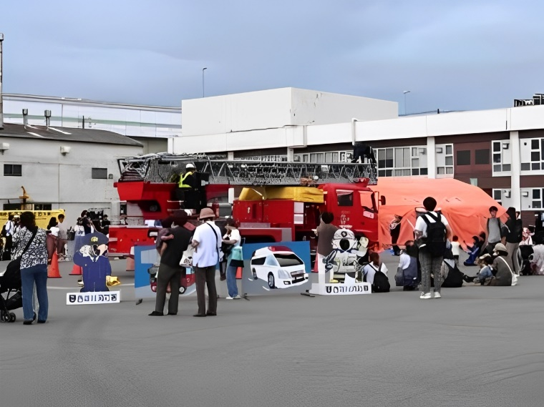
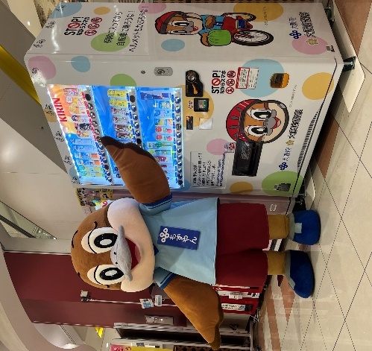
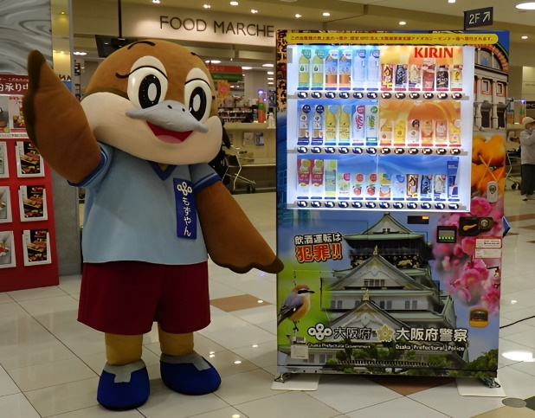
プロジェクト分析スライド 3
安全・安心
新規
キリンビバレッジと連携した
ラッピング自動販売機の設置による交通安全啓発
江崎グリコと連携した
「 Glico防災フェスタ2024 」の開催
交通安全意識の向上
・府民等の交通安全意識の向上を図るため、飲酒運転の撲滅や自転車
乗用時のヘルメット着用などに関する交通安全啓発のラッピングを施した
自動販売機を府内各所に設置し、広報啓発を実施
【実績】 府内設置個所数：21か所
地域防災力の向上
・異常気象や自然災害が増えつつある中で、府民等の防災意識や防災
知識の向上を図るため、「Glico防災フェスタ2024 」を開催
・警察車両・自衛隊車両等の展示や、地震や火災を実際に体験できる
機会を創出
【実績】 来場者数：約730名
＜安全・安心の分野で連携した企業等一覧（50音順）＞
アカカベ/江崎グリコ/NTTドコモ/大阪いずみ市民生協/大阪信用金庫/大阪地区オールトヨタ/関西大学/関西ぱど/キリン堂/キリンビバレッジ/近畿大学/KDDI/上新電機/住友生命保険/セブン‐イレブン・ジャパン/ソフトバンク/第一生命保険/ダイドードリンコ/ダスキン/中西金属工業/南海電気鉄道/日産大阪販売/日本生命保険/NEXCO西日本/ハークスレイ/三井不動産/明治安田生命保険/リコージャパン/立命館大学

Slide 23
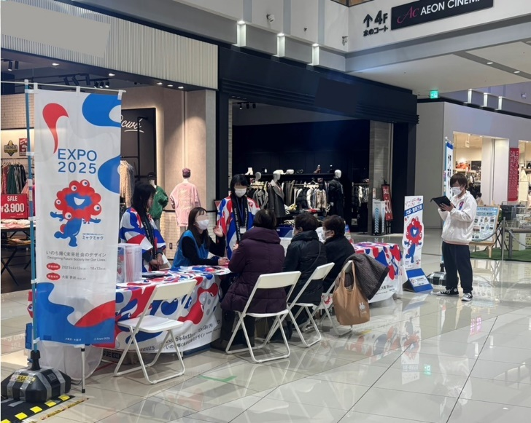


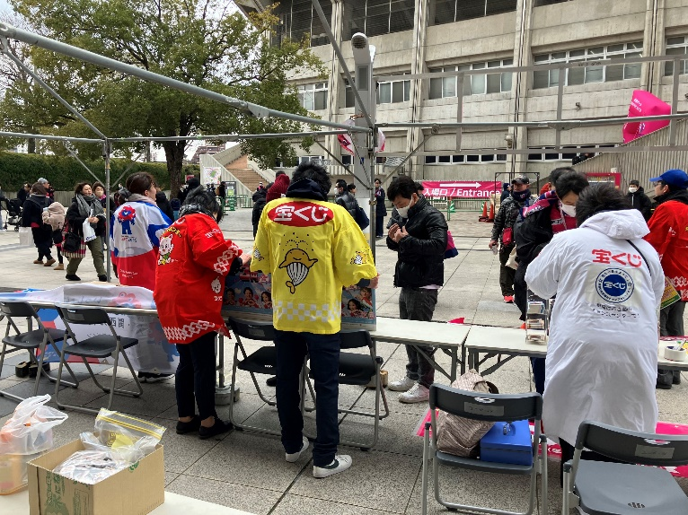
プロジェクト分析スライド 3
地域活性化・まちづくり、府内市町村支援①
イオンと連携した
「万博来場サポートデスク」の設置
セレッソ大阪と連携した
ホーム開幕戦における府政PRブースの出展
新規
万博来場に関する各種手続き支援
・2025年大阪・関西万博への参加を促進するため、チケット購入や
パビリオン入場予約等をサポートする「万博来場サポートデスク」を集客効果
の高い府内各イオンモールに設置
【実績】
・設置箇所数：府内イオンモール 11か所
・来場者数： 9,211名
万博への参加促進・宝くじの販売促進
・2025年大阪・関西万博の参加促進を図るため、集客効果の高い
セレッソ大阪のホーム開幕戦において、万博PRブースを出展
・一部の収益金が万博資金に充当されるバレンタインジャンボ宝くじの
販売促進を実施
【実績】 宝くじ販売枚数：2,397枚

Slide 24
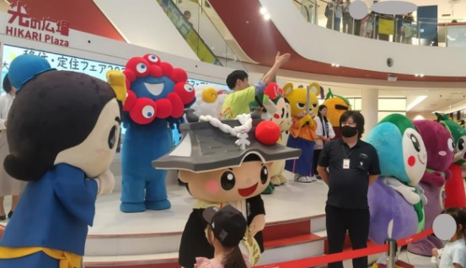
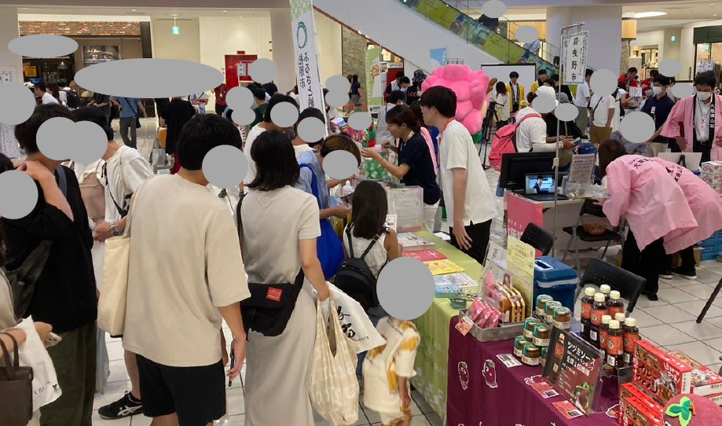
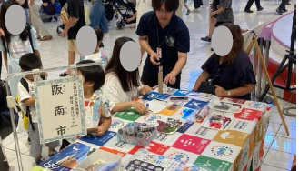
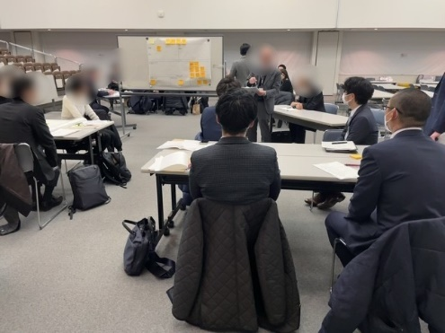
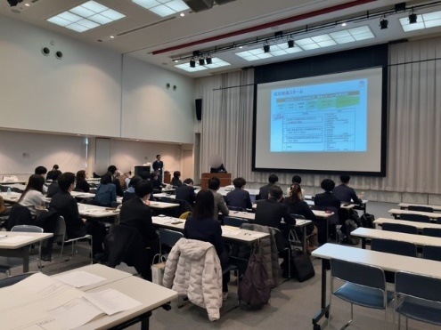
プロジェクト分析スライド 3
地域活性化・まちづくり、府内市町村支援②
アース製薬、明治安田生命による
大阪府・市町村公民連携推進協議会
研修会への協力
三井不動産と連携した
「大阪の魅力を再発見‼移住・定住フェア2024」の開催
府内市町村の魅力発信の支援
・府内市町村と連携し、移住・定住の促進を目的に地域の魅力発信を行う
「大阪の魅力を再発見!!移住・定住フェア2024」を、集客効果が高い
「ららぽーとEXPOCITY」において開催
・府内20市町村がブースを出展し、特産品紹介・販売、移住・定住相談、
各種体験イベント、ご当地キャラクターによる市町PR、クイズラリー等を実施
【実績】 来場者数：約2,200名
市町村の公民連携の促進
・市町村の公民連携を促進するため、担当者向けの研修会において、
アース製薬、明治安田生命より「企業から見た公民連携」や
「行政への期待」について講演
・企業と市町村職員により、企業等と行政の強みを活かした連携を検討
するグループワークを実施
【実績】 参加者数：22市町、26名
【参加者の声】
・企業や他市の方との交流もでき刺激になりました。 ・近隣市町村と共通の課題について、一緒に議論でき、大変 参考になりました。
＜地域活性化・まちづくり、府内市町村支援の分野で連携した企業等一覧（50音順）＞
アース製薬/アカカベ/アサヒビール/アストラゼネカ/イオン/エイチ・ツー・オー リテイリング/NTTドコモ/FC大阪/大阪いずみ市民生協/大阪信用金庫/大阪大学/大阪地区オールトヨタ/大塚製薬/関西大学/関西ぱど/キリン堂/
キリンビール/近畿大学/グンゼ/KDDI/上新電機/住友生命保険/セブン‐イレブン・ジャパン/セレッソ大阪/ソフトバンク/第一生命保険/ダスキン/大同生命保険/ダイドードリンコ/中西金属工業/日産大阪販売/
日本生命保険/NEXCO西日本/ハークスレイ/ファミリーマート/フェイスブックジャパン/ミズノ/三井不動産/明治安田生命保険/ヤマト運輸/読売新聞大阪本社/リコージャパン/りそな銀行/立命館大学/ローソン

